Slide 1
GAを用いたランダムフォレストにおける弱識別器の選択
瓜田 俊貴

Slide 2
これまでの実験概要
GAを用いて，ランダムフォレストの弱識別器を抽出し，優れたアンサンブル識別器を獲得する．
個体評価には，OOBデータ・検証用データを
用いて探索を行う．
GAにより，評価値の良い個体は獲得できるが，テストデータの識別率は向上していない．

Slide 3
調査内容
元のランダムフォレストより識別精度の高い，
決定木の組合せは存在している．
前提

Slide 4
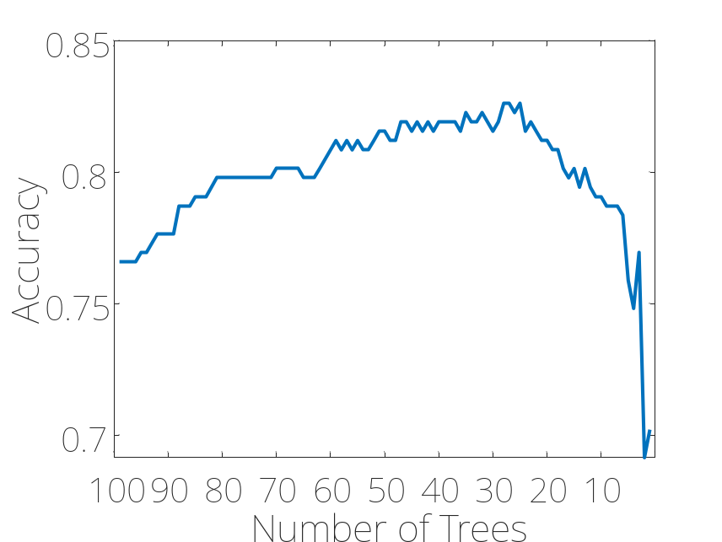
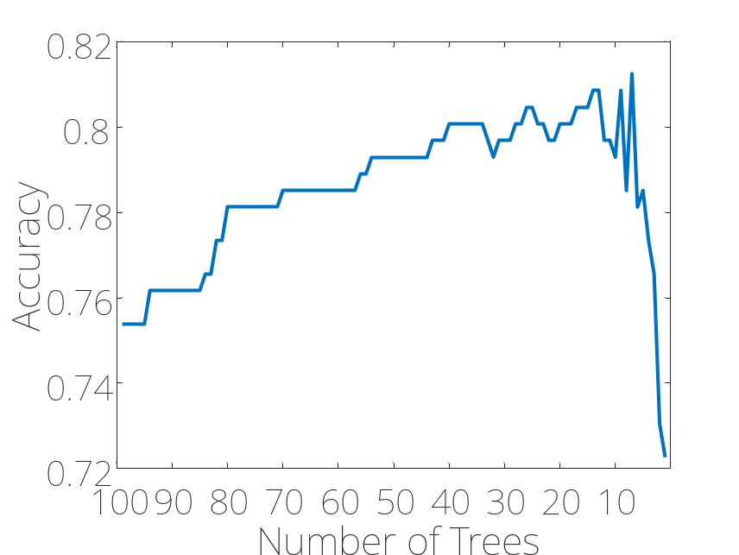
調査内容
元のランダムフォレストより識別精度の高い，
決定木の組合せは存在している．
前提
Vehicle
Pima

Slide 5
調査内容
元のランダムフォレストより識別精度の高い，
決定木の組合せは存在している．
現状のGAでは，適切な組合せを発見していない．
GAの探索において
初期個体(ランダムに生成)
個体表現(0，1の二値表現)
が問題で，探索がうまくいっていないと仮定する．
前提

Slide 6
調査内容
初期個体の生成手法の影響を調査する．
従来手法
  ランダムに決定木を選択
  ある決定木がいずれの個体にも含まれない可能性あり
新規手法1
  すべての決定木を含む個体を最初に1つ生成
  残りの個体は，ランダムに決定木を選択
新規手法2
  各個体の決定木の本数ができるだけ重複しないよう生成
  すべての組合せの生成確率は一様ではない

Slide 7
実験パラメータ設定
決定木の本数 ： 50
個体群サイズ ： 50
子個体数 ： 50
世代数 ： 1000
交叉方法 ： 一様交叉
突然変異確率 ： 2 / (決定木の本数)
検証用データの割合 ： 全データの10％
(学習用データの１/9)

Slide 8
実験パラメータ設定
使用するデータセット
データセット名 | パターン数 | クラス数
Glass | 214 | 6
Heart | 270 | 2
Pima | 768 | 2
Vehicle | 846 | 4
Satimage | 6435 | 6

Slide 9
実験結果
個体評価にOOBデータを使用

Slide 10
実験結果
個体評価に検証用データを使用

